Slide 1
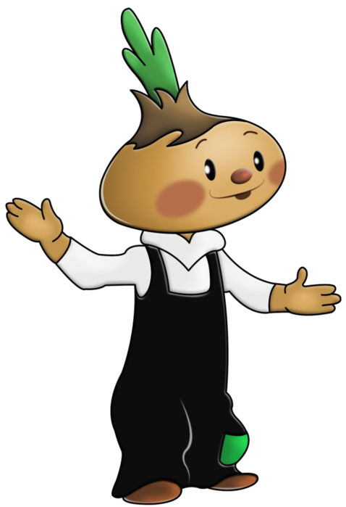
.
Муниципальное бюджетное дошкольное образовательное учреждение Детский сад № 1 «Аленушка» городского округа город Октябрьский Республики Башкортостан.
Педагогический проект «Луковое счастье». "Что за зелень у окна. Ведь за окном у нас зима. Поговаривают что лук, Полезен от семи недуг. Малыши лучок сажали. Урожаем угощали, Витаминов целый клад Приходите все к нам в сад." Разработала: Сергеева Светлана Анатольевна-воспитатель.

Slide 2
План работы по подготовки проекта:
Цель:
Формировать представления детей об условиях необходимых для роста и развития растений; и умение понимать простейшие взаимосвязи в природе.
Задачи проекта:
Познакомить детей с посадкой лука на подоконнике.
Формировать знания детей об уходе за луком зимой в группе.
Формировать представление детей о необходимости света, тепла, воды для роста луковиц.
Фиксировать представление детей об изменениях роста луковиц в стаканах: с водой, теплом и светом; с водой, теплом и без света; без воды, с теплом и светом.
Продолжать прививать правильное и бережное отношение к природе.
Активизировать инициативу, внимание и память.
Закреплять умение выполнять индивидуальные и коллективные поручения, научить детей видеть результат своего труда.
Обогащать словарный запас ребенка.
Привлечь к работе проекта детей, воспитателей и родителей.

Slide 3
Матрица проекта
Название проекта «Луковое счастье»
Тематическое поле Экологическое воспитание
Проблема: Дать детям представления об экспериментировании и научить делать простейшие выводы
Цель: Формировать представления детей об условиях для роста растений и умение понимать простейшие взаимосвязи в природе
Задачи:
Познакомить детей с посадкой лука на подоконнике.
Формировать знания детей об уходе за луком зимой в группе.
Формировать представление детей о необходимости света, тепла, воды для роста луковиц.
Фиксировать представление детей об изменениях роста луковиц в стаканах: с водой, теплом и светом; с водой, теплом и без света; без воды, с теплом и светом.
Продолжать прививать правильное и бережное отношение к природе.
Активизировать инициативу, внимание и память.
Закреплять умение выполнять индивидуальные и коллективные поручения, научить детей видеть результат своего труда.
Обогащать словарный запас ребенка.
Привлечь к работе проекта детей, воспитателей и родителей.
Сценарий совместной деятельности по решению задач (основные шаги по реализации проекта) Определить цель, задачи проекта; выбрать объект наблюдений; провести экспериментирование; фиксировать результат экспериментирования; сделать простейшие выводы.
Описание продукта, полученного в результате проекта зеленый лук
Вид проекта Проект средней продолжительности с 01.03.2012 по 31.03.2012
Состав участников дети второй младшей группы МБДОУ Д/с № 1 «Аленушка», родители и воспитатели группы.

Slide 4
Презентация проекта «Луковое счастье»
Проект был начат 01.03.2012 года, закончен 31.03.2012 года.

Slide 5
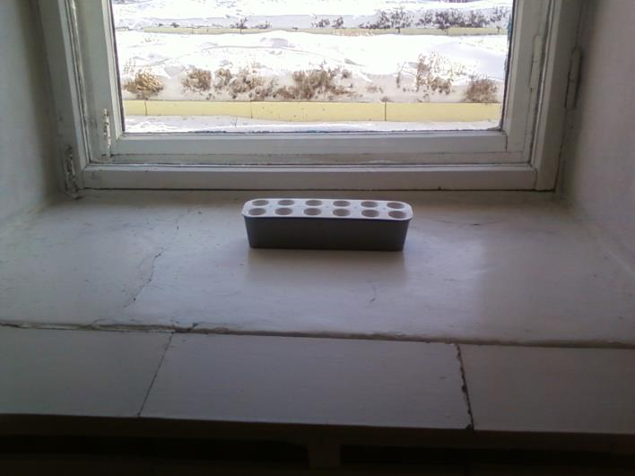
Подготовка к посадке лука. Наливаем воду в контейнер «лук и грядка».

Slide 6
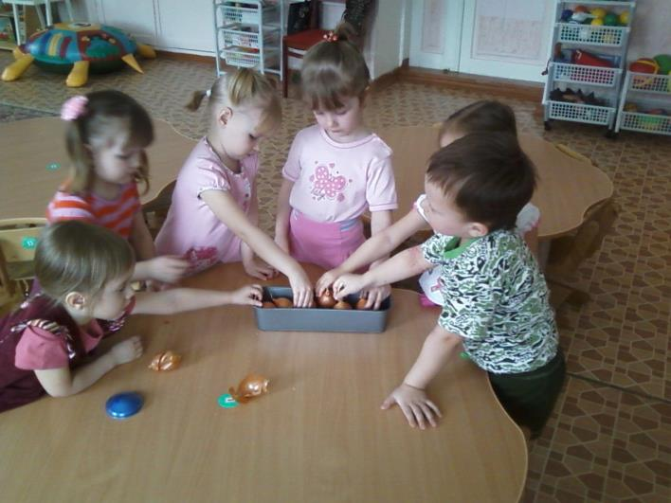
Сажаем лук.

Slide 7
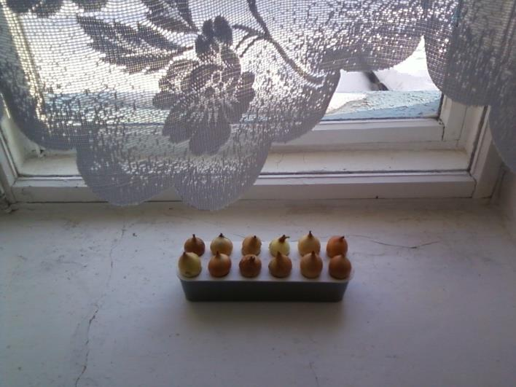
Лук посажен.

Slide 8
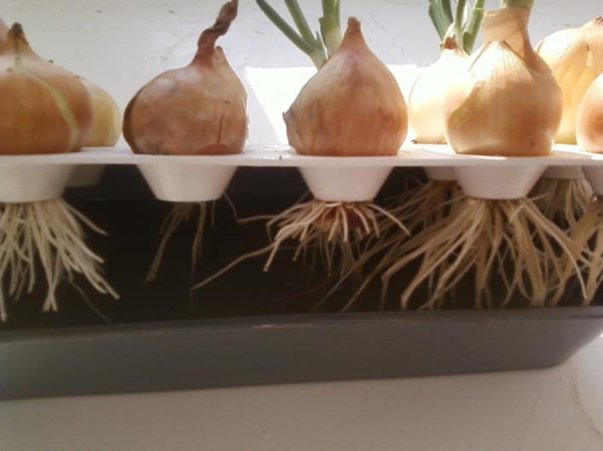
Первые корешки

Slide 9
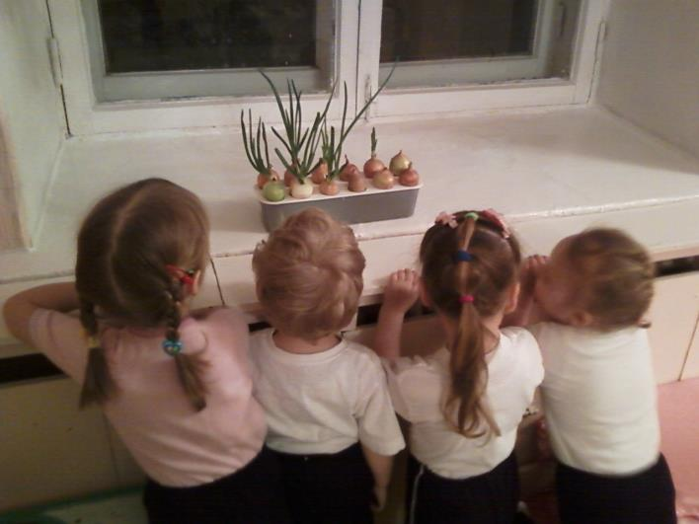
Наблюдаем первые ростки.

Slide 10
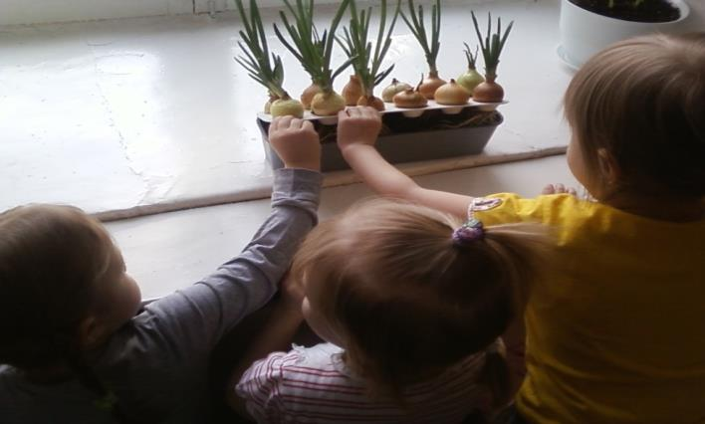
Вот и вырос наш лучок: и корешки и перышки !

Slide 11
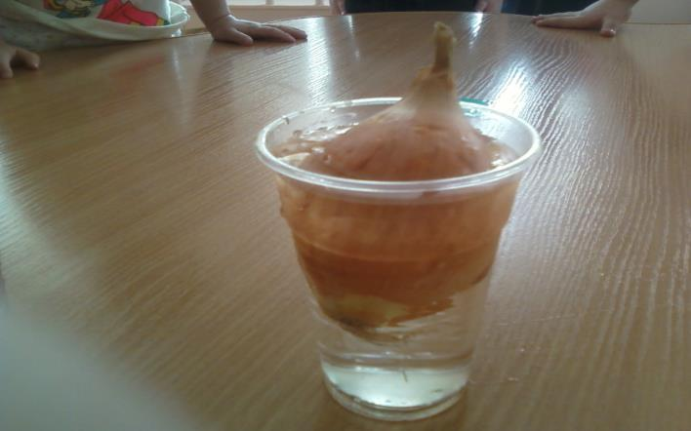
Лук посажен в воду и поставлен в тёмное место.

Slide 12
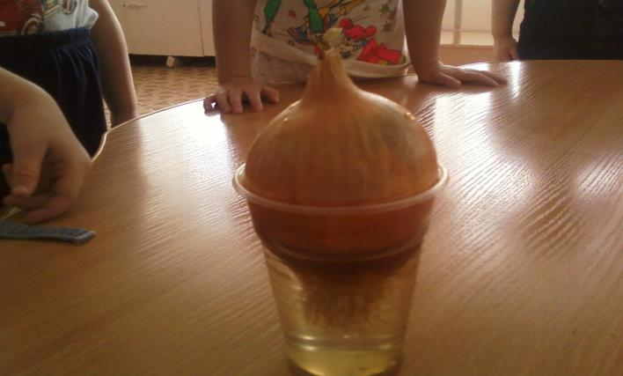
Лук посажен в воду и поставлен в тёплое место на подоконник.

Slide 13
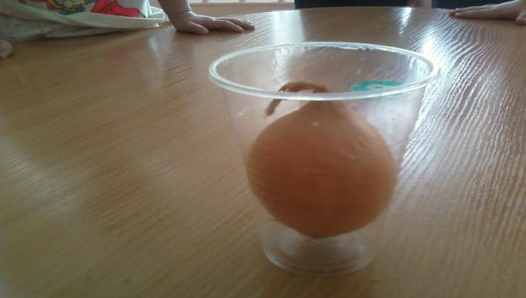
Лук посажен без воды и поставлен в тёплое место на подоконник.

Slide 14
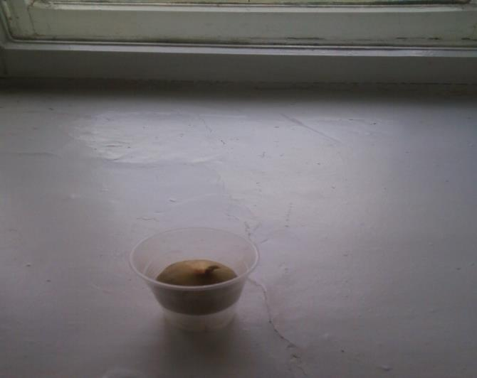
Лук, который рос без воды.

Slide 15
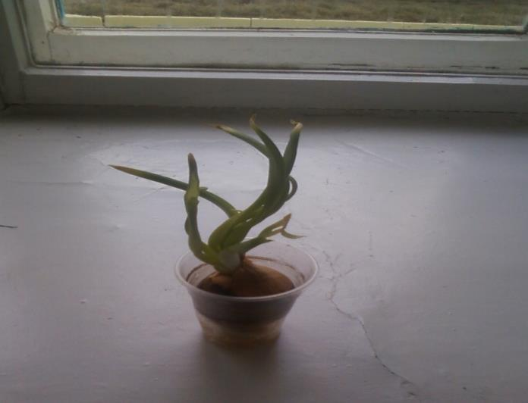
Лук, который рос в воде, но без света.

Slide 16
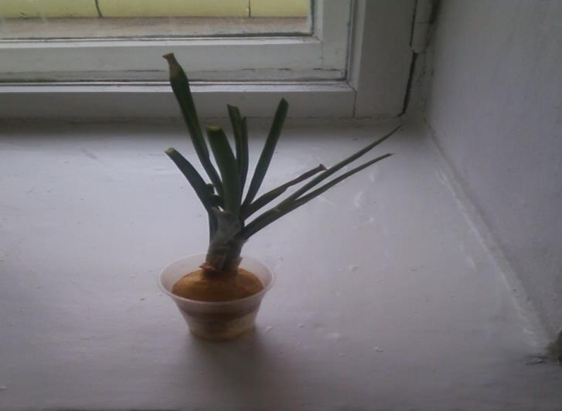
Лук, который рос в воде, в тепле.

Slide 17
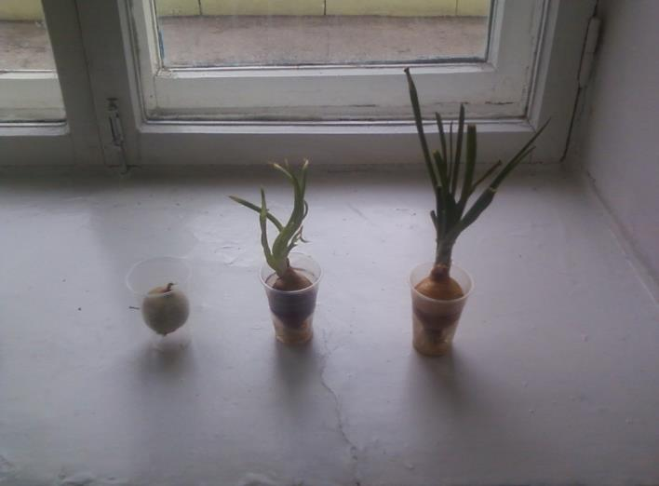
А вот и результат !!!

